Slide 1

FY

Slide 2

ARACIN YOLCULUK ÖNCESİ SÜRÜŞ HAZIRLIĞI DERS NOTLARI

Slide 3
Lastik kontrolü
Düzenli olarak lastiklerin bakımını yaptırmak kaza riskini önemli ölçüde azaltır. Yedek lastikleriniz dahil bütün lastiklerinizi yılda en az bir kere ve sorasında da periyodik olarak kontrol ettirilmelidir.
Araca her binmeye hazırlandığımızda aracımızın lastiklerini göz ucuyla dal olsa kontrol edilmelidir. Hava basıcı düşmüş lastik varsa müdahale edilmelidir. Bu kontrolleri periyodik olarak yapmak yolculuk öncesi zaman ve güvenliği sağlar.

Slide 4
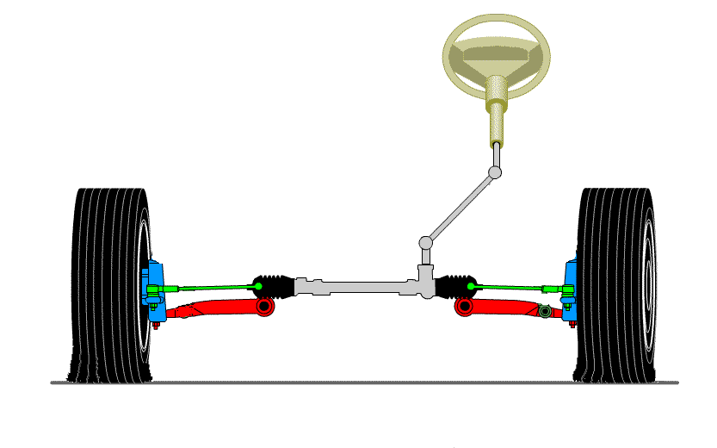
Lastik Basınçları

Slide 5
Lastik aşınma derecesi
Lastiğin aşınma derecesi 1.6 mm yasal sınırını aşmışsa lastiğin değiştirilmesi gerekir.
Daima aracın kullanım kılavuzunda yer alan basınç değerlerini esas alın ve basınç ölçer kullanmayı ihmal etmeyin.
Kullanılan lastiklerin mevsime ve yol koşullarına uygun, en doğru lastik olduğuna emin olun.
Yolculuk öncesinde lastikleriniz (soğukken) lastik basıncı kontrol edilmeli ve basınç seviyesi, mutlaka yüklü aracın ağırlığı göz önünde bulundurularak ayarlanmalıdır.

Slide 6
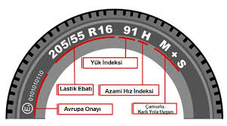
Lastiği yan tarafında yazan harf ve rakamların anlamı

Slide 7
A) Desen/taban
lastiğin yol ile temas eden alanıdır. Yol tutunmayı sağlar. Kilometre performansını etkiler karkası korur. Ses seviyesini belirler. Su tahliyesi yaparak suda kızaklamayı önler.

Slide 8
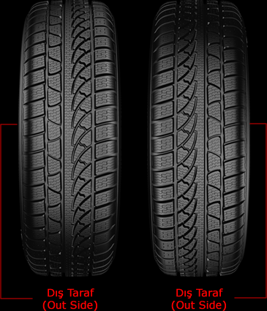
Lastik Desenleri

Slide 9
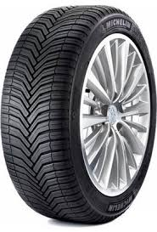
Değişik desen lastik

Slide 10
B) Kuşaklar
Boyutsal kararlılığı temin eder. Yanal kuvvetleri dengeler dönüşlerde hakimiyeti sağlar. Tabanın yola istikrarlı basmasını ve yola tutunmasını sağlayarak kilometre performansı temin eder.

Slide 11
C) Karkas
Lastiği ayakta tutar. İçerideki basınçlı havayı tutar. Kuvvetleri dengeler. Esneyerek süspansiyon sağlar ve darbeleri emer

Slide 12
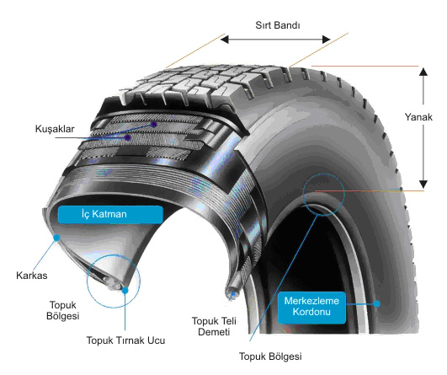

Karkasla ilgili görsel ve lastiğin kısımları

Slide 13
D) Topuk:
Aracın ve yükün ağırlığını taşımaya yardımcı olur. Lastiğin canta oturmasını ve sabitlenmesini sağlar. Hava sızdırmazlığını korur.

Slide 14
E) Omuz:
Yanağı tabana bağlar, tabanda gelen darbelerin yanağa iletimini düzenler, araç dönüşlerinde stabılite sağlar.

Slide 15
F) Yanak:
lastiğin yan taraflarına verilen isimdir.

Slide 16
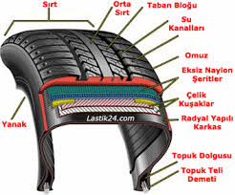
Lastiğin kısımları

Slide 17
I-SÜRÜCÜNÜN HAZIRLANMASI
1-Uykusuz ve yorgun olmamalıdır
2-Giyeceği elbise buna uygun olmalıdır
3-Aşırı yemek yememelidir.
4-Ayakkabıları buna uygun olmalıdır
5-İlaçları var ise yanına almalıdır
6-Gergin ve stresli olmamalıdır.
7-Kendisi ve araçla ilgili tüm belgeleri yanında olmalıdır.

Slide 18
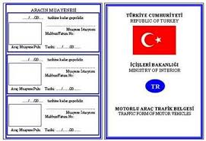

Slide 19
II-ARACIN HAZIRLANMASI
1-İhtiyaç var ise motor bakımı yapılmış olmalı ve iç elektronik göstergeleri çalışır olmalıdır.
2-Yağ ve suyu noksansız olmalıdır
3-Cam silecekleri çalışır olmalıdır.
4-Ön ve arka farları ve sinyalleri çalışır olmalıdır
5-Lastikleri yaz veya kış ise ona göre olmalı ve diş derinlikleri silinmiş lastikler olmamalıdır
6-Aracın üzerinde ilk yardım çantası, yangın tüpü ,takoz dahil diğerleri de olmalıdır.

Slide 20
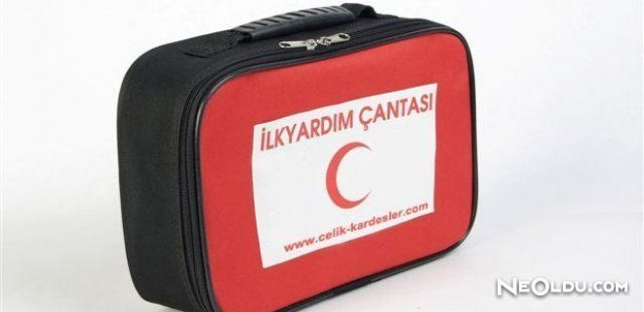

Slide 21
II-EŞYA BAKIMINDAN
1-Aracın ruhsatında yazılı olan yolcu veya yük/tondan fazla alınmamalıdır.
2-Tüm araçlarda ön koltuğa bebek veya çocuk alınmamalıdır. Çocukları arka koltuğa çocuk arabası ile veya emniyet kemeri ile bağlanmalıdır. Tüm ön ve arka koltuk yolcuları emniyet kemeri takmalıdır.
3-Tüm araçlarda ön konsola delici veya kesici nesneler konulmamalı ve ayrıca sürücünün görüş açısını kapatan flama, bayrak v.s asılmamalıdır.
4-Aracın arkasına konulan veya yüklenilen yükün dengeli olması, icap ettiğinde bağlanması, gabari taşkını olmaması gerekir. Yükün savrulması veya dökülmesi özelliği var ise mutlaka üzerine branda çekilmeli ve yanlardan bağlanmış olması gerekir.

Slide 22
SORULAR

Slide 23
Soru -1 Hava sıcaklığından dolayı lastik hava basınçları artmış ise ne yapılmalıdır?
A) - Lastik hava basıncı azaltılır.
B) - Olduğu değerde bırakılır.
C) - Havanın soğuması beklenir.
D) - Lastik hava basıncı arttırılır.

Slide 24
Soru -2 Araçta kaç adet üçgen reflektör bulunur?
A) - 4
B) - 1
C) - 2
D) - 3

Slide 25
Soru -3 Aşınmış lastiklerle yola devam edilirse aşağıdakilerden hangisi meydana gelir?
A) - Frenleme mesafesi değişmez
B) - Frenleme mesafesi uzar
C) - Frenleme mesafesi kısalır
D) - Araç yavaş gider

Slide 26
Soru -4 Araç lastikleri ile ilgili aşağıdaki açıklamalardan hangisi yanlıştır?
A) - Aynı aks üzerindeki lastiklerdeki farklı hava basınçları, aracın düşük hava basınçlı, Lastik tarafına doğru çekmesine neden olur.
B) - Lastiğinizi kaldırım kenarlarına ve sivri yüzeylere çarpmaktan kaçının
C) - Supap kapaklarını kapalı tutunuz
D) - Kullandığınız lastikleri havası boşaltılmış olarak depolayınız

Slide 27
Soru -5 Lastik Hava basıncı kaç günde bir kontrol edilmelidir?
A) - 15 günde bir
B) - 60 Günde bir
C) - 30 günde bir
D) - 45 günde bir

Slide 28
Soru -6 Ticari araç sürücüsü aşağıdaki “iş öncesi hazırlık aşamalarından” hangisini yapmak zorunda değildir?
A) - Günlük hava ve yol koşullarına göre sefer ve zaman planlaması yapar
B) - Eksik olan malzemenin temini için ilgili kişi veya birimleri bilgilendirir
C) - İş süreci içerisinde kullanılacak araç, gereç ekipman ve yedek malzemeleri (vantilatör kayışı, kompresör hortumu vb.) ilgili talimatlar doğrultusunda kontrol eder.
D) - Araca yüklenen eşyayı ambalajlarından çıkartıp tek tek kontrol eder

Slide 29
Soru -7 Lastik üzerinde yazan tanıtıcı yazıda altı çizili olan P 215 / 55 R16 89H ibare lastiğin hangi kısmının ölçümüdür?
A) - Taban Genişliği,,
B) - Yanak
C) - Yanak yüksekliği,
D) - Jant Çapı

Slide 30
Soru -8 Araca her binildiğinde lastik kontrolünde nelere dikkat edilir?
A) - Lastiğin Ebatına,
B) - lastiğin Markasına
C) - Lastiğin önünde ve arkasında lastiğe zarar verecek veya lastiğin zarar vereceği cisim varmı kontrol edilir.
D) - Lastiğin sırt genişliğine

Slide 31
Soru -9 Lastik Havalarının normalden az olması aşağıdaki zararlardan hangisine neden olur.
A) - Lastik yan duvarları aşırı esner.
B) - Lastikler orta kısmından aşınır.
C) - Direksiyonda sarsıntı meydana gelir.
D) - Ön düzen ayarları bozulur.

Slide 32
Soru -10 Araca her binildiğinde aşağıdakilerden hangisi kontrol edilir?
A) - Hava filtresinin temizliğine,
B) - Lastikler
C) - Polen filtresinin temizliğine
D) - Yağ filtresinin temizliğine

Slide 33
Soru -11 Lastiğin jantı saran kısmına ne ad verilir?
A) - Kesit genişliği,
B) - Topuk,
C) - Yanak,
D) - Omuz

Slide 34
Soru -12 Aşağıdakilerden hangisi şoförün sorumlulukları arasındadır?
A) - Ambalajların içini kontrol etmek
B) - Taşıma evrakı hazırlamak
C) - Yükün kap adedini bilmek
D) - Yangın tüplerini doldurmak

Slide 35
Soru -13 Karlı yüzeylerde hangi lastik tipi daha etkin tutunma sağlar.
A) - Kar tipi dar tabanlı lastik.
B) - Kar tipi geniş tabanlı lastik.
C) - Dar tabanlı düşük basınçlı lastik.
D) - Geniş jantlı modifiye lastik.

